Slide 2
הגדרת הבעיה
רשת זרימה גרף מכווןG=(V,E)
לכל קשת (u,v) יש קיבול c(u,v)>0
הקיבול הוא הזרימה המקסימלית שאפשר להעביר דרך קשת זו.
קשת שלא קיימת ב-E, הקיבול שלה 0.
צומת מקור s וצומת בור t
עבור כל קודקוד v, קיים מסלול שמתחיל מ-s ועובר ב-v ומגיע עד t.

Slide 3
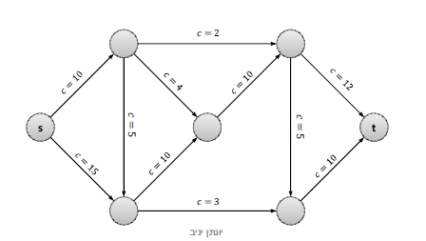
דוגמא

Slide 4
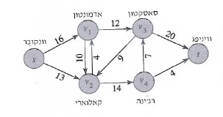
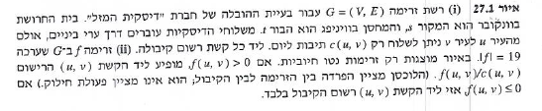
דוגמא לבעיה של זרימה

Slide 5
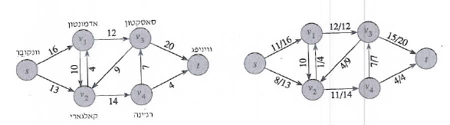
דוגמא לבעיה ולזרימה שחושבה

Slide 6

זרימה ברשת
תהי G=(V,E) רשת זרימה, עם פונקצית קיבול c.
יהי s צומת המקור ו-t צומת הבור.
זרימה flow ברשת G היא פונקציה f:V*V->R המקיימת את התכונות:
אילוצי קיבול: לכל 2 צמתים, f(u,v)<=c(u,v)
סימטריה נגדית לכל 2 צמתים, f(u,v) =-f(v,u)
שימור הזרימה לכל צומת u פרט למקור ולבור,

Slide 7

זרימה ברשת - המשך
f(u,v) הוא הזרימה נטו מ-u ל-v.
הערך של זרימה f מוגדר על ידי:
כלומר, סך הזרימה נטו שיוצאת מהמקור.
המטרה: בהינתן רשת זרימה, למצוא זרימה בעלת ערך מקסימלי מ-s ל-t.

Slide 8

זרימה ברשת - המשך
זרימה נטו חיובית הנכנסת לקודקוד v:
תכונת שימור הזרימה יכולה להיות גם מוגדרת באופן הבא:
הזרימה נטו חיובית הנכנסת לקודקוד v שווה לזרימה נטו חיובית היוצאת מקודקוד v.

Slide 9

עבודה עם זרימות
סימון הסיכום המובלע:

Slide 10
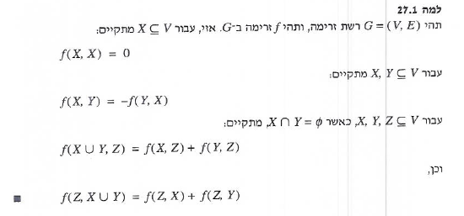
תכונות של זרימות תוך שימוש בסימון זה

Slide 11
הוכחות
f(X,Y)=-f(Y,X)
f(X,Y)=Σ_{x∈X}Σ_{y∈Y}f(x,y)
=Σ_{x∈X}Σ_{y∈Y} (- f(y,x) )
= - Σ_{y∈Y} Σ_{x∈X} f(y,x)
=-f(Y,X)

Slide 12
הוכחות - המשך
כפי שהוכחנו
f(X,Y)=-f(Y,X)
ולכן בפרט כאשר X=Y
f(X,X)=-f(X,X)
וזה נכון רק כאשר f(X,X)=0.

Slide 13
הוכחות - המשך
וכאשר Y = ∅ ∩ X
f(X ∪ Y,Z)=Σ_{x∈(X U Y)}Σ_{z∈Z}f(x,z)
= Σ_{x∈X}Σ_{z∈Z}f(x,z)+Σ_{x∈Y}Σ_{z∈Z}f(x,z)
=f(X,Z)+f(Y,Z)

Slide 14
הוכחות - המשך
וכאשר Y = ∅ ∩ X
f(Z,X ∪ Y)=Σ_{z∈Z}Σ_{x∈(X U Y)} f(z,x)
= Σ_{z∈Z}(Σ_{x∈X} f(z,x)+Σ_{x∈Y}f(z,x))
= Σ_{z∈Z}Σ_{x∈X} f(z,x)+ Σ_{z∈Z} Σ_{x∈Y}f(z,x) =f(Z,X)+f(Z,Y)

Slide 15
למה
ברשת זרימה, הזרימה נטו שיוצאת מצומת המקור=לזרימה נטו שנכנסת לקודקוד הבור.

Slide 16
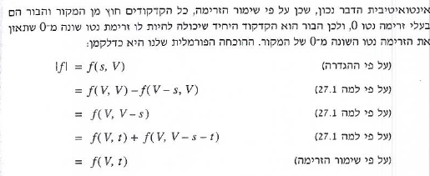
הוכחה שהזרימה נטו שיוצאת מצומת המקור=לזרימה נטו שנכנסת לקודקוד הבור

Slide 17
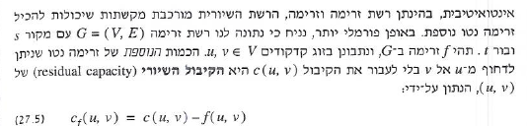
רשת שיורית

Slide 18
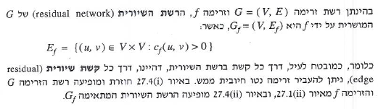
רשת שיורית - המשך

Slide 19
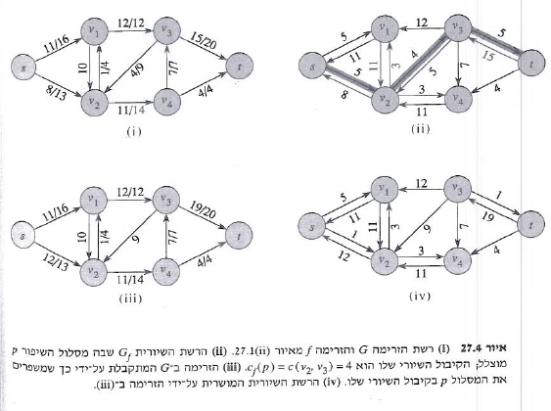

Slide 20
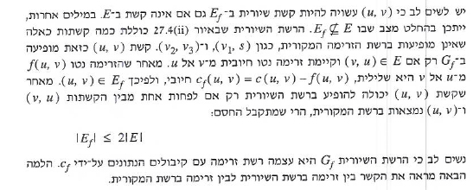
רשת שיורית - המשך

Slide 21


Slide 24
אלגוריתמים למציאת זרימה מקסימלית: פורד פולקרסון אדמונדס קארפ

Slide 25
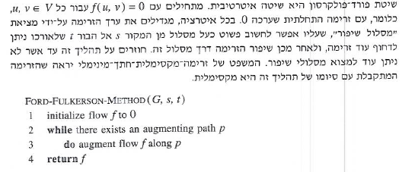
שיטת פורד-פולקרסון: האלגוריתם הבסיסי (הרחבה בהמשך)

Slide 26
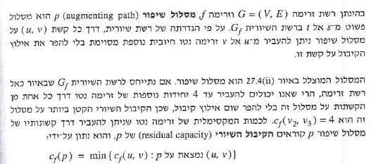
מהו מסלול שיפור

Slide 27
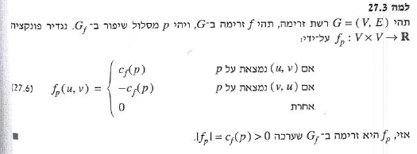
מסלול שיפור - המשך

Slide 28
מסקנה

Slide 29
ואיך נדע אם עדיין קיים מסלול שיפור? (איך נדע מתי לעצור את האלגוריתם?)

Slide 30
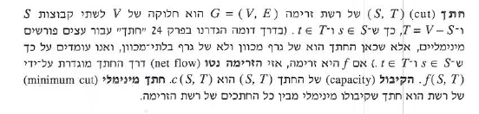
חתך ברשת

Slide 31
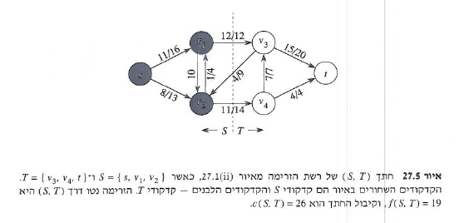
דוגמא לחתך

Slide 32
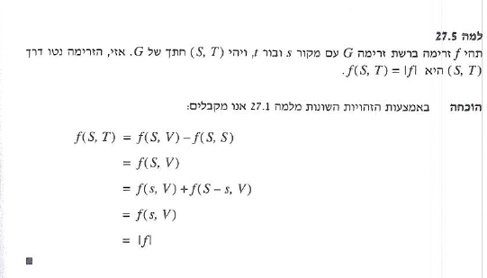
הזרימה נטו דרך החתך = לזרימה נטו ברשת

Slide 33
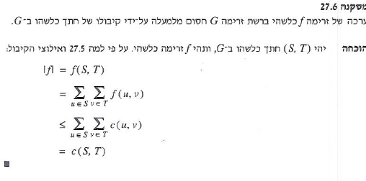
מסקנה

Slide 34
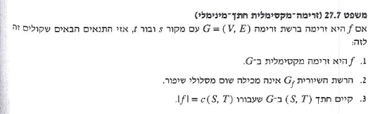
זרימה-מקסימלית-חתך-מינימלי

Slide 35

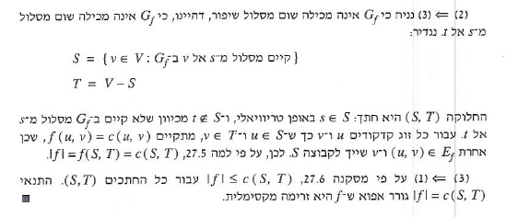
הוכחה

Slide 36
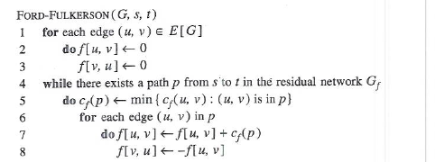
אלגוריתם פורד-פולקרסון המפורט

Slide 37
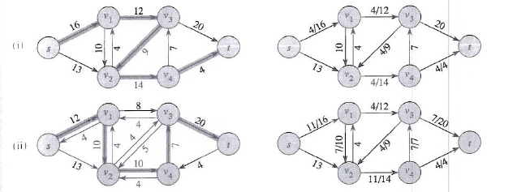

Slide 38
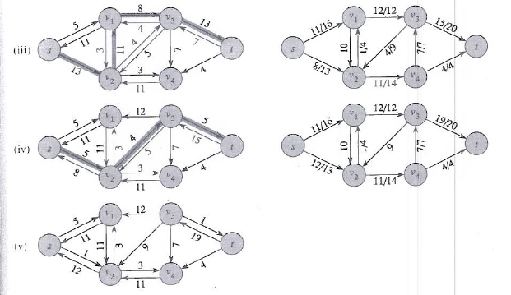

Slide 39
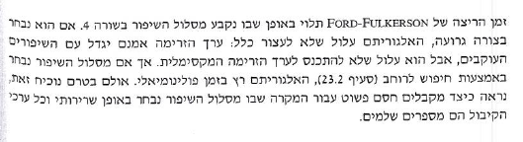
ניתוח של פורד-פולקרסון

Slide 40
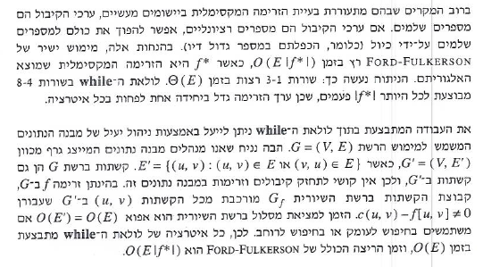
ניתוח: המשך

Slide 41
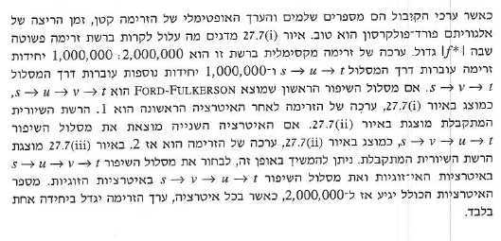

Slide 42
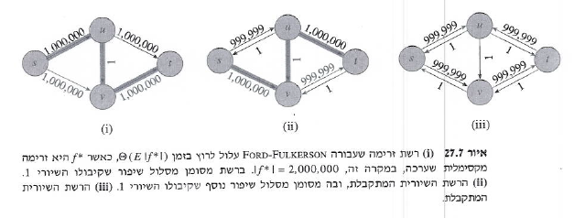
דוגמא למקרה גרוע

Slide 43
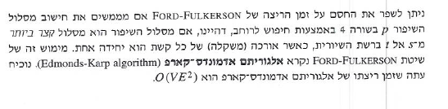
שיפור: האלגוריתם של אדמונדס-קארפ

Slide 44
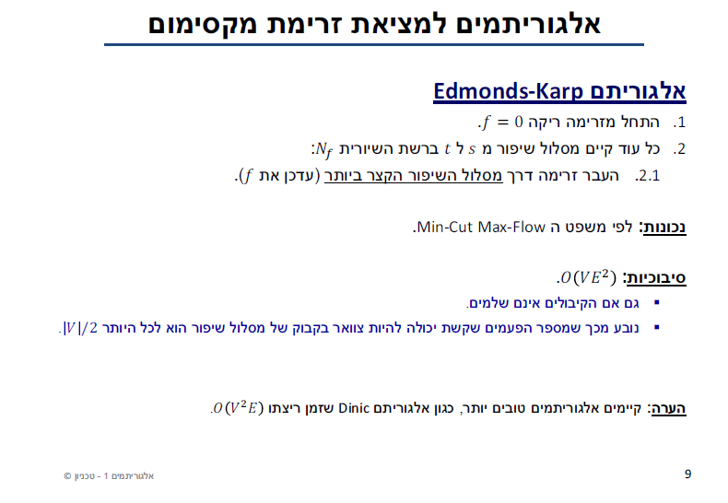
שיפור: האלגוריתם של אדמונדס-קארפ

Slide 45
נכונות אדמונדס קארפ

Slide 46
המשך

Slide 48
זמן ריצה של האלגוריתם של EK

Slide 51
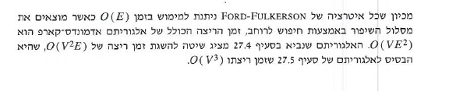
זמן הריצה הכולל

Slide 52
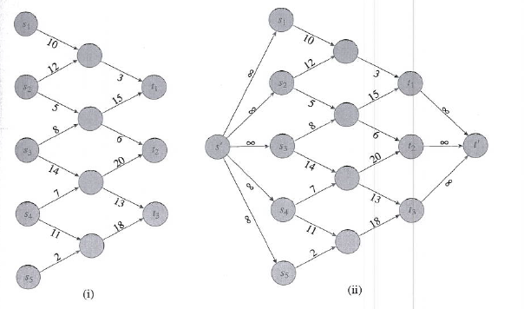
הרחבה: רשת עם מקורות ובורות מרובים
אפשר להוסיף לה 2 צמתים חדשים, מקור-על ובור-על.
את מקור-העל מחברים לכל המקורות, עם קשתות בעלות קיבולת אינסופית.
ואת כל הבורות מחברים לבור-העל, עם קשתות בעלות קיבולת אינסופית.

Slide 53
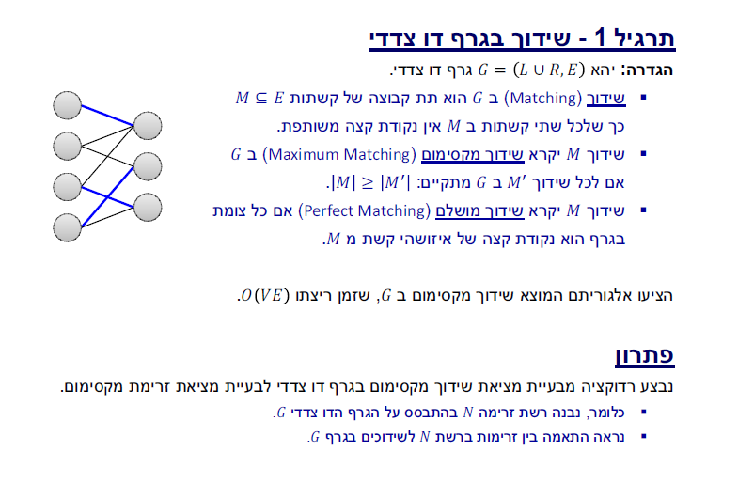

Slide 54
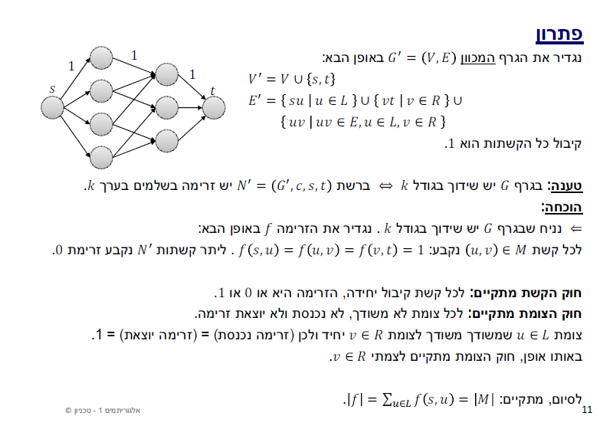

Slide 55
